Slide 1
Bài 61
Tương tác dịch vụ Web dạng JSON dạng GSON

Slide 2
Nội dung bài học
JSON dạng Gson là gì?
Thư viện mô hình hóa dữ liệu từ dữ liệu Gson qua mô hình lớp đối tượng
Dạng định dạng dữ liệu rất hay, được sử dụng rất nhiều hiện nay

Slide 3
Demo lấy thông tin từ Google Search API
String keyword = txtKeyword.getText().toString(); String api = "http://ajax.googleapis.com/ajax/services/search/web?v=1.0&q="; String address = api + URLEncoder.encode(keyword, "UTF-8")+"&start="+position+"&rsz=8";
I:\Topica\codingthamkhao\SourceCode_CU\BaitapModule4s2356\HocJSonBai2

Slide 4
Cú pháp:
http://ajax.googleapis.com/ajax/services/search/web?v=1.0 &q={thông tin cần tìm}&start={vị trí bắt đầu lọc}&rsz={block lọc}
————————————————————————-
q: là thông tin bạn cần tìm kiếm trên mạng
start: là vị trí bắt đầu lọc
rsz: là block lọc (bạn chỉ chọn 2 loại block là 4 hoặc 8; tức là mỗi lần lấy về 4 hoặc 8 kết quả),
Như vậy nếu bạn muốn truy vấn thật nhiều thông tin thì bạn nên chọn Bội số của rsz rồi cho vòng lặp chạy theo bước start=start+rsz

Slide 5
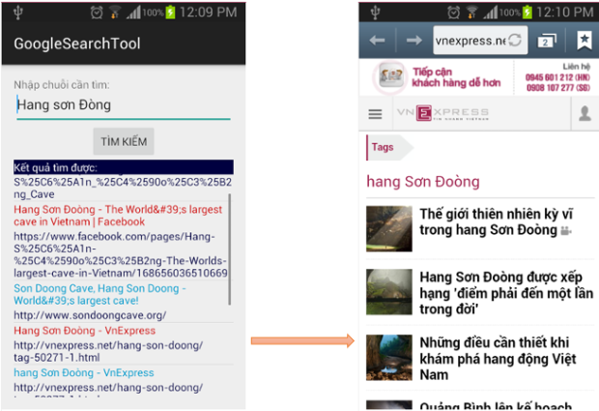

Slide 6
Phân tích vào tạo các lớp Model
public class Result { private String url; private String titleNoFormatting; public String getUrl() { return url; } public void setUrl(String url) { this.url = url; } public String getTitleNoFormatting() { return titleNoFormatting; } public void setTitleNoFormatting(String titleNoFormatting) { this.titleNoFormatting = titleNoFormatting; } @Override public String toString() { return this.titleNoFormatting; } }

Slide 7
public class ResponseData { private List<Result>results; public List<Result> getResults() { return results; } public void setResults(List<Result> results) { this.results = results; } }

Slide 8
public class GoogleData { private ResponseData responseData; public ResponseData getResponseData() { return responseData; } public void setResponseData(ResponseData responseData) { this.responseData = responseData; } }

Slide 9
protected GoogleData doInBackground(String... params) { GoogleData data=null; try { URL url=new URL(params[0]); InputStreamReader reader=new InputStreamReader(url.openStream(),"UTF-8"); //lệnh đưa toàn bộ định dạng từ Json về Model class data=new Gson().fromJson(reader,GoogleData.class); } catch (Exception ex) { Log.e("LOI_BACKGROUND",ex.toString()); } return data; }

Slide 10
if(googleData.getResponseData()!=null) { List<Result> dsKQ= googleData. getResponseData(). getResults(); if(dsKQ!=null) { adapter.addAll(dsKQ); } }

Slide 11


END

